Slide 1

Поиск по картинкам на примере распознавания афиш
Беляков Д., Калинов А.
1 курс
ментор: Горбачёв В.А.

Slide 2

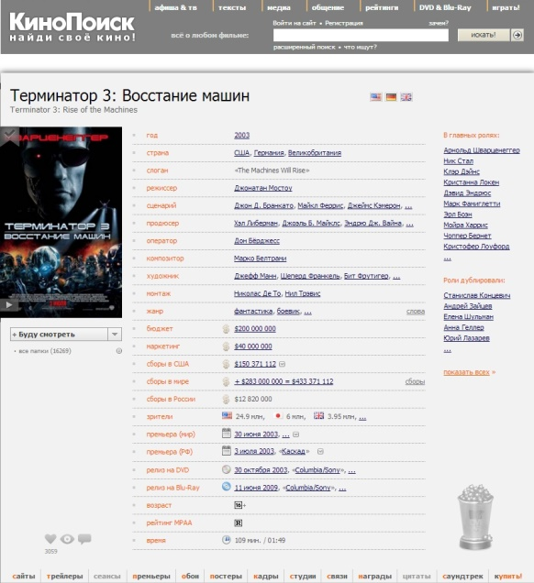
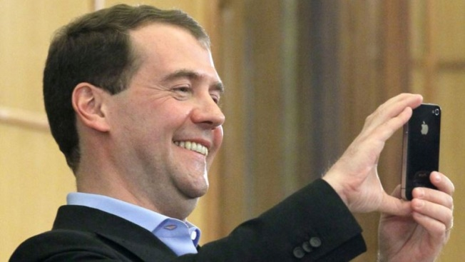
Цель работы
По фотографии афиши (постера) фильма, найти информацию об этом фильме

Slide 3
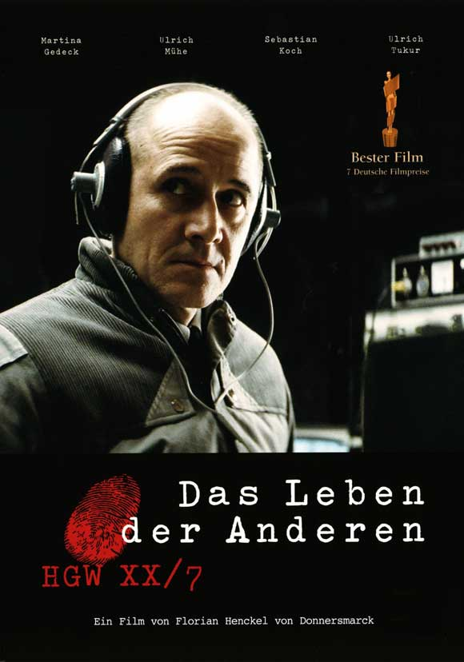

Практическое применение

Slide 4

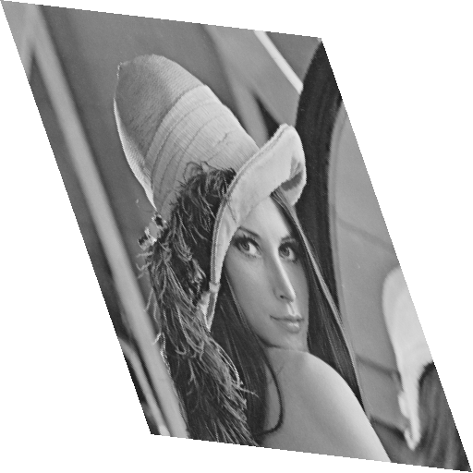
Задачи работы
Создать компактное представление изображений и добавить их в базу.
Выбрать изображение, по описанию наиболее похожее на запрос.
Учесть деформацию изображения-запроса
Реализовать интерфейс пользователя

Slide 5
Это работает!

Slide 6
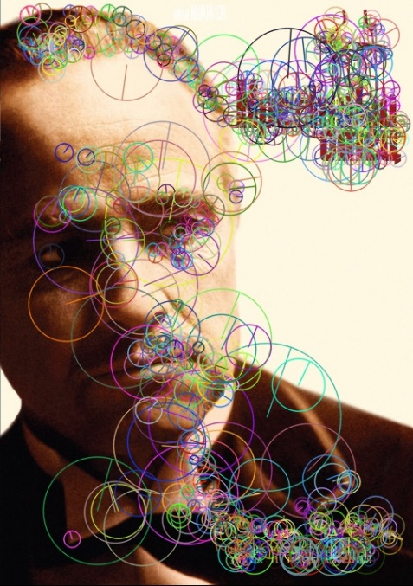

Построение базы
База изображений
Особые точки
Дескрипторы
Кластеры
Визуальные слова
Частоты визуальных слов
Инвертированный индекс
[97, 34, … 26, 7, 92]
[76, 12, … 70, 49, 99]
[60, 33, 8, … 1, 59, 69]
[68, 46, 17, … 64, 71]

Slide 7


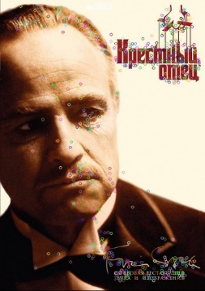

Обработка запроса
Запрос
Визуальные слова
Частоты визуальных слов
N наиболее близких по TF-IDF
Оценка геометрич. сходства
Наилучшее совпадение точек
Ответ
[97, … 92]
[76, … 99]
[60, … 69]
[68,, … 71]
«Жизнь других»

Slide 8
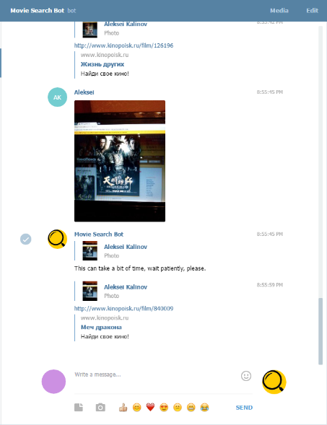
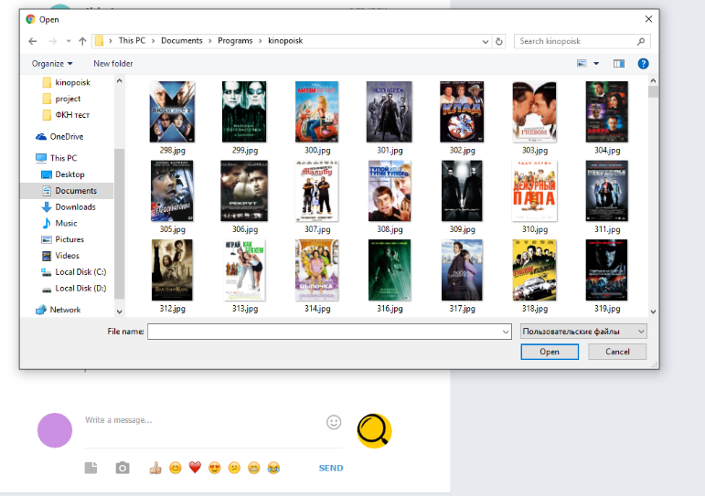
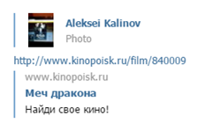
Запрос с точки зрения пользователя
Telegram-бот
Вызов камеры
Фотографирование
Отправка запроса
Ответ, ссылка

Slide 9
Достоинства
Надёжность
Геометрические (перспективные) искажения
Шум
Скорость
Отсечение плохих кандидатов на ранней стадии
Использование инвертированного индекса
Интерфейс
Telegram-бот

Slide 10
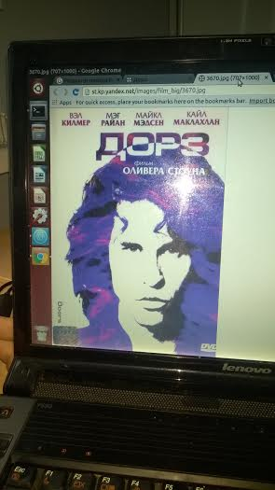
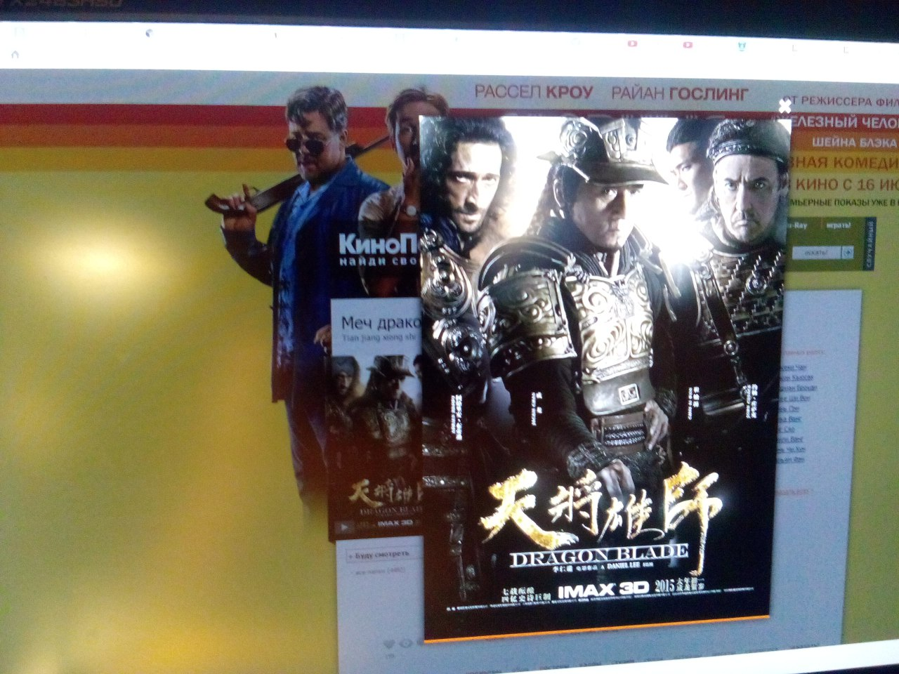
Примеры непростых запросов

Slide 11
Результаты
Была создана система, решающая задачу поиска информации о фильме по запросу – изображению афиши, сделанному на смартфон.
Система обладает существенной устойчивостью к искажениям.
Построен удобный, доступный пользовательский интерфейс (telegram-бот).
При создании системы была освоена библиотека OpenCV и ключевые подходы компьютерного зрения.

Slide 12
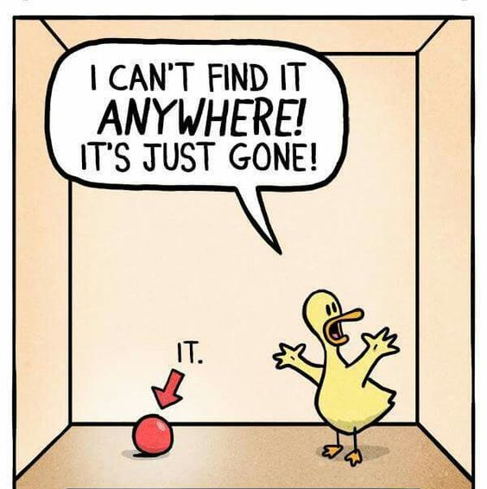
Спасибо за внимание!
Telegram-бот @MoviePosterBot
Алексей Калинов mousebaiker@gmail.com
Денис Беляков lokodenis73@gmail.com
Ментор: Горбачёв Вадим vadus13@ya.ru

